Slide 1
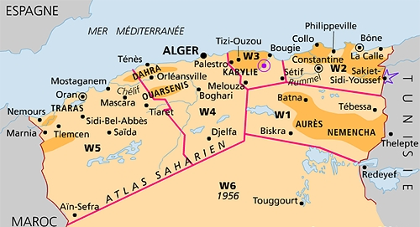
Dates repères
Septembre 1954 : création du FLN
1er novembre 1954 : la Toussaint rouge, rébellions en Kabylie et dans les Aurès
Mars 1956 : recours au contingent pour le maintien de l’ordre
1957 : bataille d’Alger
1958 : De Gaulle revient au pouvoir
1/1961 référendum sur l’autodétermination
Création de l’OAS
4/1961 : Putsch des généraux à Alger
3/1962 : accords d’Evian, armistice
7/1962 Indépendance de l’Algérie
De 1954 à 1962 la Guerre d’Algérie
Région de Chanzy

